Slide 1
STRES W SPORCIE
Mateusz Guściora
Emil Osiński

Slide 2
SPIS TREŚCI
1. POBUDZENIE, LĘK I STRES
2. CZYNNIKI WYWOŁUJĄCE LĘK I STRES
3. ZWIĄZEK POMIĘDZY POBUDZENIEM A DZIAŁANIEM
4. ZWIĄZEK MIĘDZY LĘKIEM A WYNIKIEM SPORTOWYM
5. TECHNIKI OPANOWYWANIA STRESU
6. PRZYKŁADY ZE ŚWIATA SPORTU
7. BIBLIOGRAFIA

Slide 3
POBUDZENIE, LĘK I STRES
Pobudzenie- „ogólna aktywację fizjologiczną i psychiczną zróżnicowaną między głębokim snem a intensywnym podnieceniem”(Gould, Krane, 1992)
Lęk- „negatywny stan emocjonalny połączony z uczuciem nerwowości, zaniepokojenia oraz napięcia związanego z pobudzeniem fizycznym”(Weinberg i Gould, 1995)
Stres- „proces, wkórym jednostka dostrzega zagrożenie i reaguje na nie szeregiem zmian psychicznych i fizjologicznych, łącznie z nasilonym pobudzeniem i niepokojem”(Javris Matt,Psychologia sportu)

Slide 4
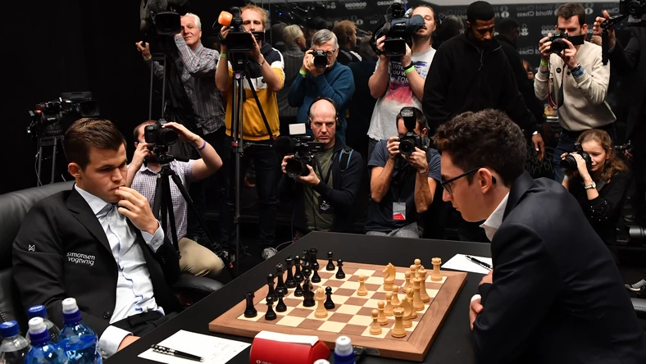
CZYNNIKI WYWOŁUJĄCE LĘK I STRES
Czynniki sytuacyjne
znaczenie wydarzenia
oczekiwanie
niepewność

Slide 5
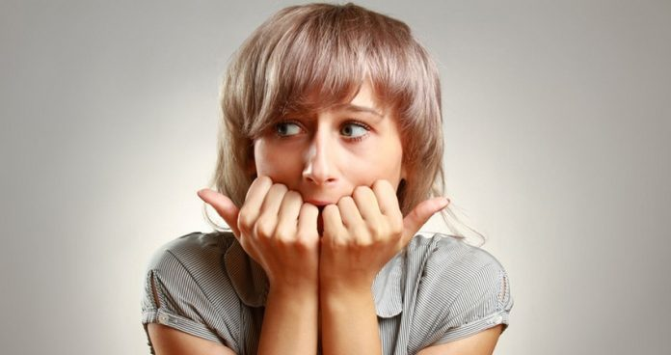
CZYNNIKI WYWOŁUJĄCE LĘK I STRES
Czynniki podmiotowe:
-lęk jako cecha
-samoocena i poczucie własnej skuteczności

Slide 6
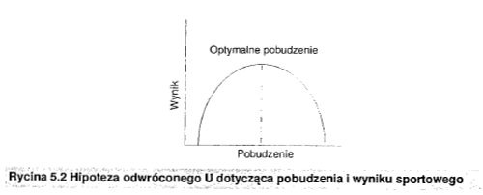
ZWIĄZEK POMIĘDZY POBUDZENIEM A DZIAŁANIEM
Teoria popędu
Hipoteza odwróconego U

Slide 7
ZWIĄZEK MIĘDZY LĘKIEM A WYNIKIEM SPORTOWYM
Model katastrofy
Strefa optymalnego funkcjonowania(ZOF)

Slide 8
TECHNIKI OPANOWYWANIA STRESU
Techniki relaksacyjne
Techniki poznawczo-behawioralne
Techiniki wyobrażeniowe

Slide 9
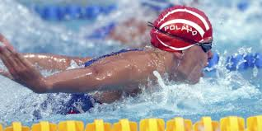
OTYLIA JĘDRZEJCZAK
Przy współpracy z psychologiem wypracowała kilka technik za sprawą, których była w stanie zmniejszyć napięcie mięśniowe.
-ćwiczenia rozluźniające mięśnie(joga mały palców
-akupresura twarzy
-prowadzenie pozytywnego dialogu wewnętrznego

Slide 10
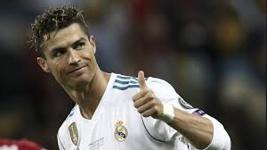
CRISTIANO RONALDO
„Bardzo dużo czytam o jodze, medytacji czy medycynie. Medytacja sprawia, że lepiej reaguje na stres. Przecież każdego człowieka dopada stres. Trzeba umieć sobie z nim radzić. Medytacja mnie uspokaja i daje mnóstwo spokoju. Pracuję w szczególności nad oddychaniem.”

Slide 11
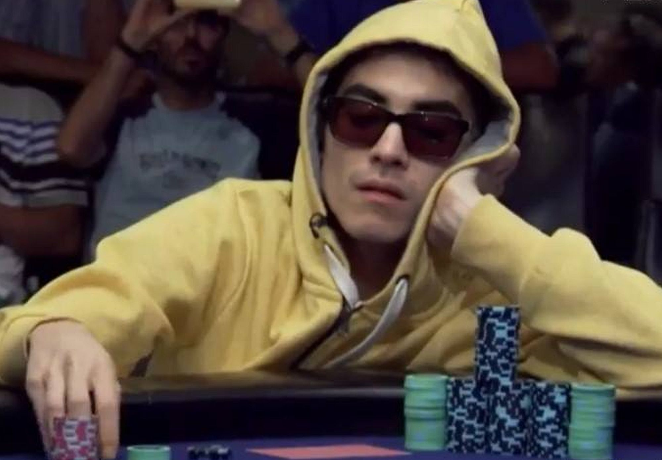
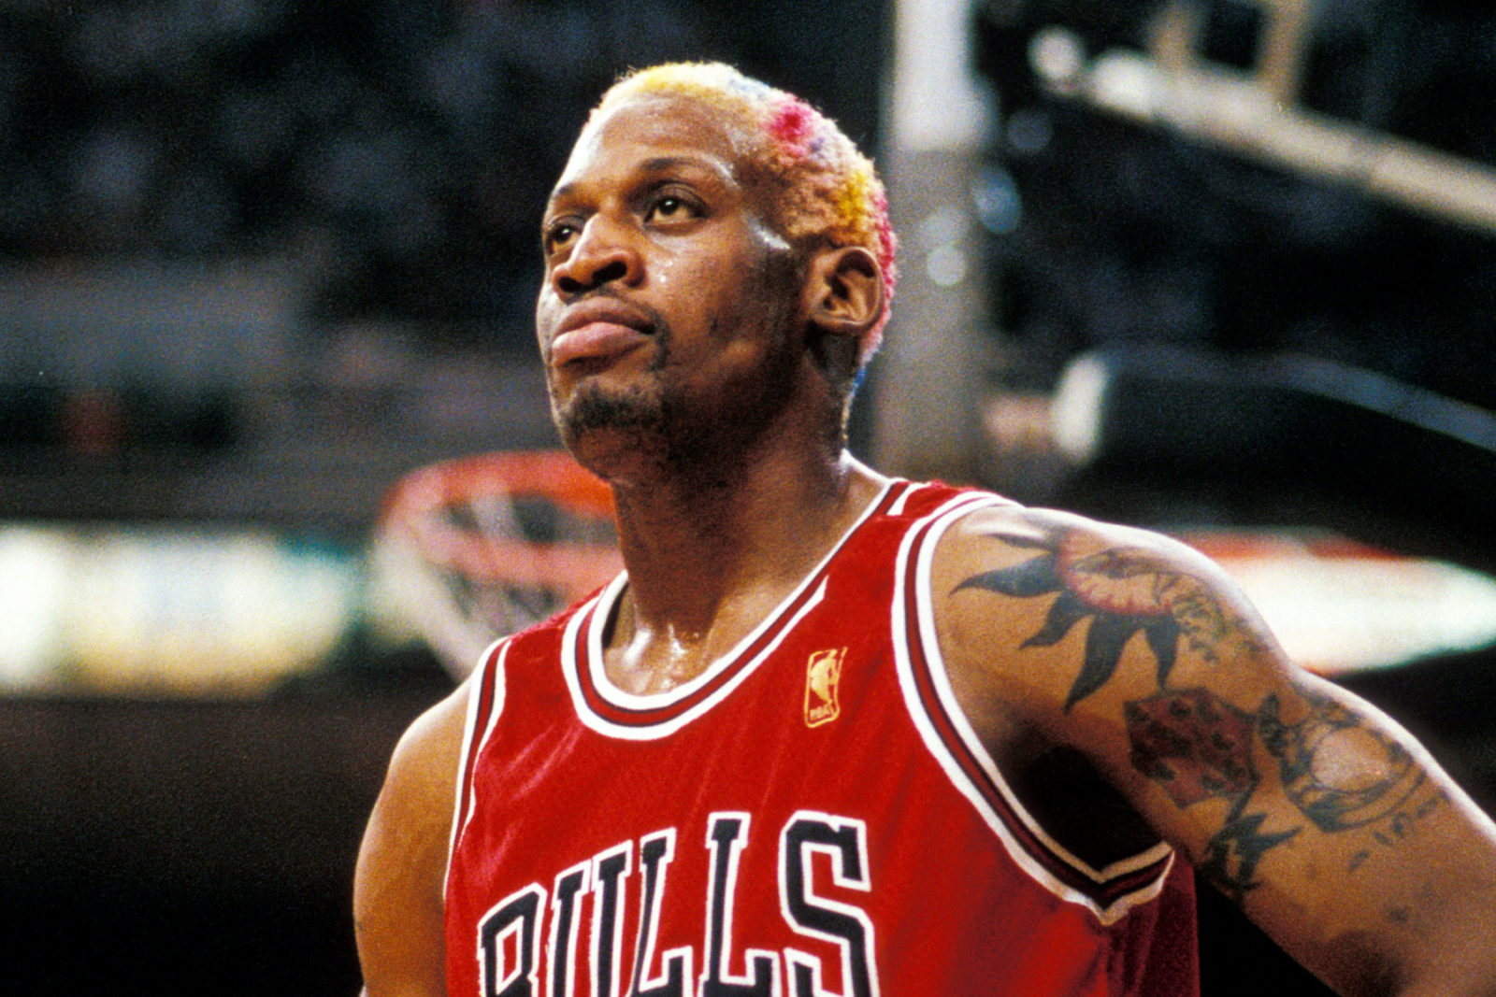
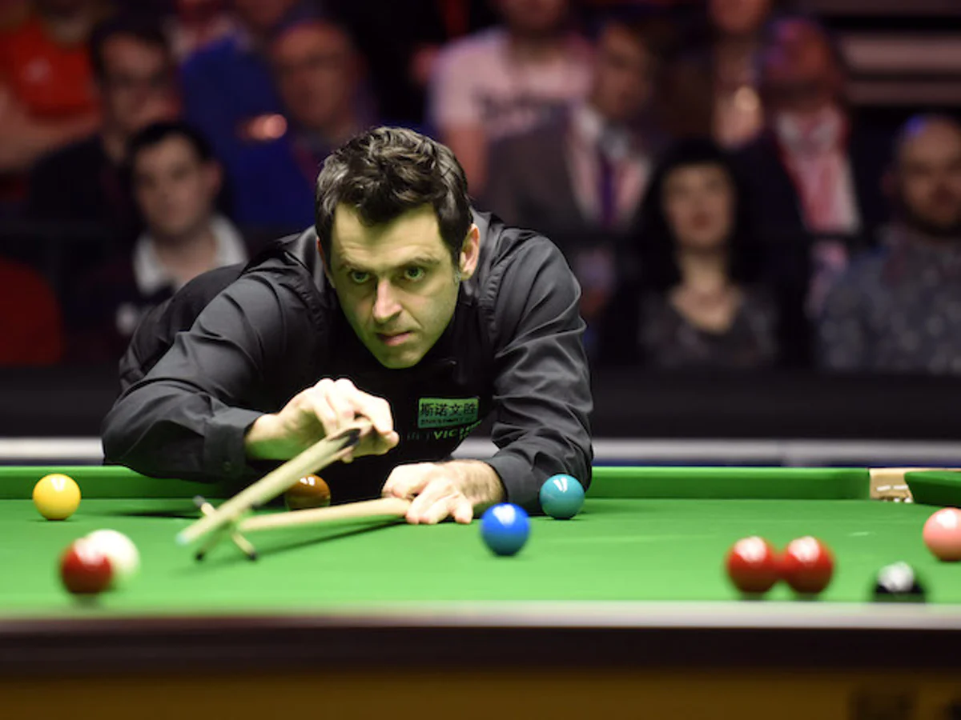
INNE PRZYKŁADY ZE ŚWIATA SPORTU
Sebastian Malec
Dennis Rodman
Ronnie O’Sullivan

Slide 12
PODSUMOWANIE
Pobudzenie, lęk i stres to osobne, lecz spokrewnione pojęcia.
Na każdego sportowca wpływają inne czynniki wywołujące stres.
Jeżeli profesjonalny sportowiec chce osiągać najlepsze wyniki, musi opanować metody radzenia sobie ze stresem.

Slide 13
BIBLIOGRAFIA
Javris Matt-Psychologia sportu, 2003
https://pro-psyche.pl/stres-w-sporcie-i-techniki-radzenia-sobie-ze-stresem-psycholog-bydgoszcz/
https://sport.tvp.pl/41566694/odpornosc-pilkarzy-na-stres-cristiano-ronaldo-neymar-luis-suarez-ousmane-dembele-liverpool-fc?fbclid=IwAR3fBL_IgdnPAgAuxJ-XGvSoeEqZAYseMhdpP0GumMqhppl1HIVwmfmPgpM

